Slide 1
Unit1:Object-oriented foundation and class diagram
1.1 Object-oriented foundation
  1.1.1 Object-oriented and procedure-oriented programming
  1.1.2 class and object
  1.1.3 class attribute and operation
  1.1.4 Message
1.2 Designing class diagram
  1.2.1 Introduction
  1.2.2 UML Class Diagrams
  1.2.3 Relationships Between Classes
  1.2.4 Common Class Structures
  1.2.5 Modeling the Bright Fresh Milk System
马春燕
西北工业大学软件学院

Slide 2
1.2 Designing class diagram
目标：
理解UML类图的含义
理解类图中常用类结构
掌握基于需求设计类图的方法
马春燕
西北工业大学软件学院

Slide 3
1.2.1 Introduction
根据某系统的需求，用面向对象的思想，采用Java（或其它编程语言）编程语言开发一个软件系统
  软件开发如同建筑物的搭建，其过程必须将需求、分析、设计、实现、布署等各项工作流程的构想与结果予以呈现。
  建筑师会将其设计的建筑物画成图纸，图纸就是设计模型，面向对象的软件开发也需要设计模型，以呈现面向对象的思想。
    限制过度个性化，以一种普遍认可的统一方式一起做事，提升协作效率，降低沟通成本
    有利于在设计阶段对软件进行评估
马春燕
西北工业大学软件学院

Slide 4
1.2 Designing classes diagram
1.2.1 Introduction
1.2.2 UML Class Diagrams
1.2.3 Relationships Between Classes
1.2.4 Common Class Structures
1.2.5 Modeling the Bright Fresh Milk System
马春燕
西北工业大学软件学院

Slide 5
2.1 Introduction
UML（统一建模语言，Unified Modeling Language）是为面向对象开发系统的产品进行说明、可视化和编制文档的方法，计算机行业标准协会OMG组织1997年采纳UML作为面向对象的需求分析、设计的标准建模语言要在团队中开展面向对象软件的开发
SysML 系统级软件建模语言
马春燕
西北工业大学软件学院

Slide 6
1.2.2 UML Class Diagrams(cont.introduction)
Throughout this course, we will use class diagrams to discuss the diverse elements of object-oriented design.
    UML introduction3-类图
    UML for Java Programmers.pdf
UML绘图工具：
  eclipseUML
  Violet.jar（Java开源建模软件）
  Microsoft Visio
  IBM RSA(Rational Rose)
  ……
马春燕
西北工业大学软件学院

Slide 7
1.2.2 UML Class Diagrams(cont.introduction)
Class diagrams:
  类图的设计也是面向对象分析和设计阶段的第一个最关键的步骤，系统动态行为的建模都以此为基础。
  通过对用户需求的分析，在面向对象软件开发的分析和设计阶段，通过建立类图描述软件系统的对象类型以及它们之间的关系，为进一步软件的编码实现提供足够的信息。
  开发人员、测试人员和维护人员通过类图，可以查看编码的详细信息，即软件系统的实现由哪些类构成，每个类有哪些属性和方法，以及类之间的源码依赖关系。
马春燕
西北工业大学软件学院

Slide 8
1.2.2 UML Class Diagrams(cont. Class Notation)
A class is represented by a rectangle with three compartments.
NameClass
-attribute1 : Type -attribute2 : Type
+method1(param1 : Type, param2 : Type) : Type +method2(param1 : Type, param2 : Type) : Type
类名
类属性
类方法
找出customerDescription.doc中的某个类，并采用UML类的语法进行绘制
马春燕
西北工业大学软件学院

Slide 9
1.2.2 UML Class Diagrams(cont. Class Notation)
类的属性列表的每个属性信息占据一行，每行属性信息的格式如下：
  name：attribute type
类的操作列表的每个操作的信息也单独占据一行，每行操作信息的格式如下：
  name(parameter list): type of value returned
    参数列表中每个参数的格式如下：
      parameter name：parameter type
马春燕
西北工业大学软件学院

Slide 10
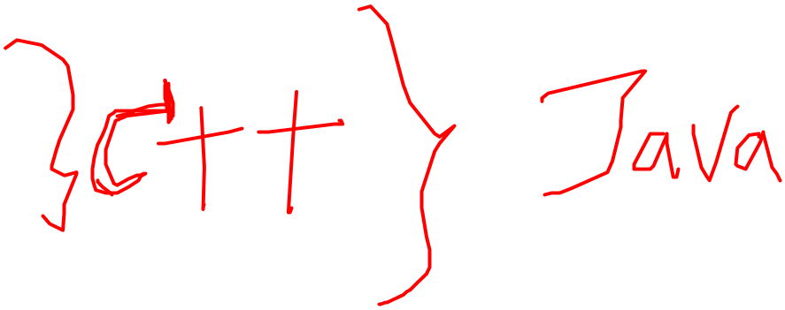
1.2.2 UML Class Diagrams(cont. Class Notation)
类中成员访问权限表示
  - indicates private visibility
  + indicates public visibility
  # indicates protected visibility
  ~ indicates friendly visibility
在具体程序实现时，类可以用面向对象语言中的类结构描述。
马春燕
西北工业大学软件学院

Slide 11
1.2.3 Relationships Between Classes
类之间关系是系统设计的关键，面向对象中定义的类之间关系包括：
  依赖关系、关联关系、聚合关系（基本聚合和组合聚合）和继承关系。
  关联关系和继承关系是最重要和最常用的，一般设计的类图都要体现类之间的关联关系和继承关系。
马春燕

Slide 12
1.2 Designing classes diagram
1.2.1 Introduction
1.2.2 UML Class Diagrams
1.2.3 Relationships Between Classes
1.2.4 Common Class Structures
1.2.5 Modeling the Bright Fresh Milk System
马春燕
西北工业大学软件学院

Slide 13

1.2.3 Relationships Between Classes (cont.)
依赖关系是类与类之间最弱的关系，是指一个类（依赖类）“使用”或“知道”另一外一个类（目标类）。它是一个典型的瞬时关系，依赖类和目标类进行简单的交互，但是，依赖类并不维护目标类的对象，仅仅是临时使用而已。
    例如对于窗体类Window，当它关闭时会发送一个类WindowClosingEvent对象，窗体类Window使用类WindowClosingEvent，它们之间的依赖的表示如下图所示：
马春燕
西北工业大学软件学院

Slide 14

1.2.3 Relationships Between Classes (cont.)
Associations(关联关系)
  Associations are stronger than dependencies and typically indicate that one class retains a relationship to another class over an extended period of time. Associations are typically read as "...has a...".
    For example a Client has a BankAccount
马春燕
西北工业大学软件学院

Slide 15
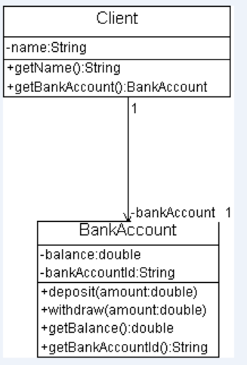
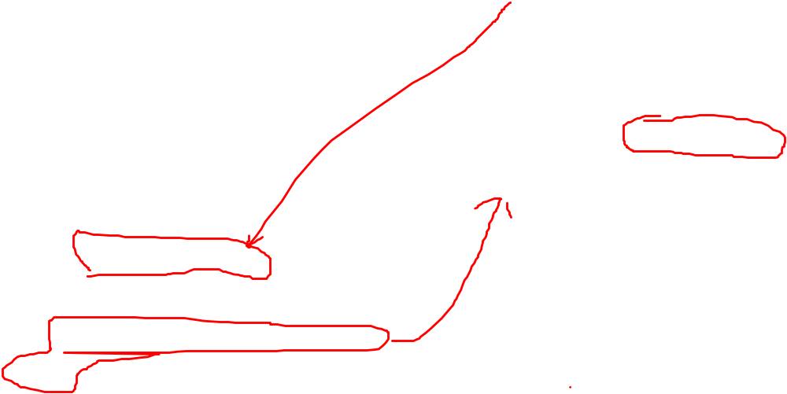
1.2.3 Relationships Between Classes (cont.)
One-way Associations
  The first class has a reference to an object of the second class, but the second class does not have a reference to an object of the first class.
    UML indicates a one-way association with an arrow at the end of the association line. The attribute in the first class that contains a reference to an object of the second class is also written at the end of the line.
马春燕
西北工业大学软件学院

Slide 16
1.2.3 Relationships Between Classes(cont.)
public class Client {
private String name;
private BankAccount bankAccount;
…
}
Client能否实现 “返回姓名为张三的账户余额”的功能？请给出实现过程。
给对象发
消息：通过
调用某个对
象的方法实现
Client:client
BankAccount:bankAccount
bankAccount.getBanlance()
machunyan
西北工业大学软件学院

Slide 17
1.2.3 Relationships Between Classes(cont.)
常用的关联数量的表示及其含义有以下几种：
  具体数字n 比如1，比如6
  * 或 0..* 0到任意多个
  0..1 0个或1个
  1..* 1到任意多个
找出customerDescription.doc中的一对一的关联关系
  customer-System-Core.png
马春燕
西北工业大学软件学院

Slide 18
1.2.3 Relationships Between Classes(cont.)
Two-way Associations
  In a two-way association, each class contains a reference to an object of the other class.
    在类图中用一条直线连接两个类表示它们之间的双向关联关系。
    例如，在一个需求描述中，一个学生可以选修6门课程，一门课程可以由若干学生选修。
      和类Course的一个实例关联的类Student对象的数量为0到任意多个，用“*”来表示
      和类Student的一个实例关联的类Course对象的数量为6
马春燕
西北工业大学软件学院

Slide 19
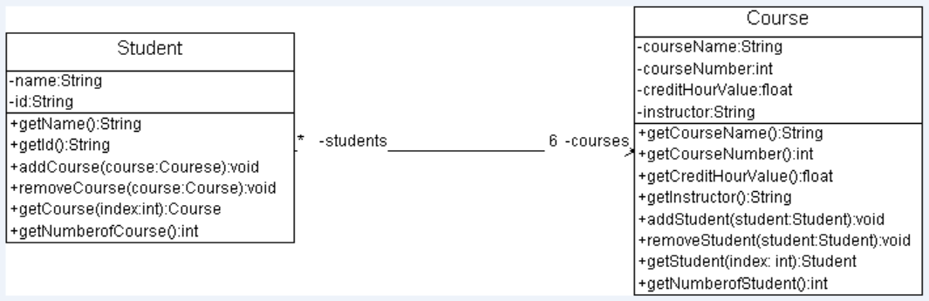

1.2.3 Relationships Between Classes(cont.)
根据该类图能否实现“查询张三共选了几门课”的功能？请分析实现过程。
假设有很多Student对象，例如，student1,student2,…
给每个Student对象发消息getName，例如，studentX.getName()，找到其返回值是张三的对象studentX
给student1对象发消息getNumberofCourse()，即student1. getNumberofCourse(), 返回所选课程的门数
马春燕
西北工业大学软件学院

Slide 20
1.2.3 Relationships Between Classes(cont.)
(1) 关联的方向
(2) 关联的数量
(3) 关联的属性
  关联属性的数据类型是？
关联关系的三要素
是？
Country
1
1
1
-government
-capital
1
Government
Capital
One-to-one Association
  In a one-to-one association, exactly one instance of each class is related with exactly one instance of the other class.
  注：关联的属性是单数；
马春燕
西北工业大学软件学院

Slide 21
1.2.3 Relationships Between Classes(cont.)
// In Java
public class Country{
…
private Government government;
private Capital capital;
…
}
马春燕
西北工业大学软件学院

Slide 22
1.2.3 Relationships Between Classes(cont.)
1
1..*
Client
BankAccount
-bankAccounts
(1) 关联的方向
(2) 关联的数量
(3) 关联的属性
  关联属性的数据类型是？
One-to-many Association
  In a one-to-many association between classes A and B, one instance of class A may be related with many instances of class B, but one instance of class B is related with exactly one instance of class A.
  注：关联的属性是复数
马春燕
西北工业大学软件学院

Slide 23
1.2.3 Relationships Between Classes(cont.)
1..*
1..*
Student
Course
-students
-courses
Many-to-many Association
  In a many-to-many association between classes A and B, one instance of class A may be related with many instances of class B, and one instance of class B may be related with many instances of class A.
  总结：类与类之间的关联关系
马春燕
西北工业大学软件学院

Slide 24
1.2.3 Relationships Between Classes(cont.)
找出customerDescription.doc中的一对多的关联关系
  customer-System-Core.png
In Java or C++, one-to-many association is most commonly implemented with a Vector, a List, or some other container type.
For example
  Client.h Client.cpp
  Client.java
马春燕
西北工业大学软件学院

Slide 25
1.2.3 Relationships Between Classes(cont.)
Aggregation is a special type of relationship used to model a “whole to its parts” relations.
  Basic aggregation relationships
    The lifecycle of a part class is independent from the whole class's lifecycle.
  Composition aggregation relationships
    The part class's instance lifecycle is dependent on the Whole class's instance lifecycle.
1
1 -part
Whole
Part
Whole
Part
1
1 -part
马春燕
西北工业大学软件学院

Slide 26
1.2.3 Relationships Between Classes(cont.)
Basic aggregation relationships
    For example, we can think of Car as a whole entity and Car Wheel as part of the overall Car.
      The wheel can be created weeks ahead of time,and it can sit in a warehouse before being placed on a car during assembly.
      Car.png
马春燕
西北工业大学软件学院

Slide 27

1.2.3 Relationships Between Classes(cont.)
Composition aggregation relationships
  For example, Both BankAccount and Transactions are modeled as classes, and a deposit or withdrawal transaction cannot occur before a bank account exists.
    Transactions class's instance is dependent upon the Bank Account class's instance.when the BankAccount is emoved/destroyed, the Transaction instance is automatically removed/destroyed as well.
1
1
BankAccount
Transaction
-transaction
马春燕
西北工业大学软件学院

Slide 28
1.2.3 Relationships Between Classes(cont.)
聚合是关联的一种特殊形式，代表两个类之间的整体/局部关系，在概念上，整体处于比局部更高的一个级别，而关联暗示两个类在概念上位于相同的级别。
用Java编程实现时，整体类Whole包含一个局部类Part类型的属性变量：
聚合还暗示着类图中不存在回路(即不存在Self-Containing Classes )，只能是一种单向关系。
  public class Whole{
  private Part itsPart;
  ……
  }
马春燕
西北工业大学软件学院

Slide 29


1.2.3 Relationships Between Classes(cont.)
Specialization/Generalization(继承关系) represents the is-a relationship.
由于现实世界中很多实体都有继承的含义，所以在软件建模中，将有继承含义的两个实体建模为由继承关系的两个类。举例：
  a client is-a person.
马春燕
西北工业大学软件学院

Slide 30
1.2.3 Relationships Between Classes(cont.)
如果两个类有继承关系，一个类自动拥有另一个类的所有数据和操作。(共同性)
  被继承的类称为父类或超类，继承了父类或超类的所有数据和操作的类称为子类。
  子类可以在继承的基础上进行扩展，添加自己新的操作，子类也可以覆写父类中的操作，使得其操作的行为有别于父类。（差异性）
  子类对象可以当作父类对象使用（即子类对象可以为父类型的对象变量赋值）。
马春燕
西北工业大学软件学院

Slide 31
1.2.3 Relationships Between Classes(cont.)
根据“is-a”和“继承的特征”找出customerDescription.doc中的继承关系
  如果既可以用关联也可以用继承，建议采用关联建模，除非用到多态（子类对象都作为父类对象进行统一访问的某些应用场景，体现增进共同性，包容差异性）的优势，才考虑用继承。
马春燕
西北工业大学软件学院

Slide 32
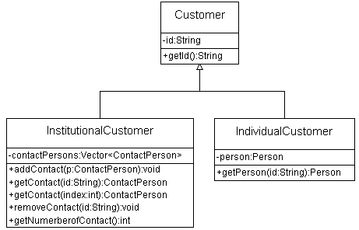
1.2.3 Relationships Between Classes(cont.)
在类图中，为了建模继承关系，从子类画一条实线引向父类，在线的末端画一个带空心的三角形指向父类。
马春燕
西北工业大学软件学院

Slide 33
1.2 Designing classes diagram
1.2.1 Introduction
1.2.2 UML Class Diagrams
1.2.3 Relationships Between Classes
1.2.4 Common Class Structures
1.2.5 Modeling the Bright Fresh Milk System
马春燕
西北工业大学软件学院

Slide 34
1.2.4 Common Class Structures
类和类之间的关系依据具体的应用而定；但是，有一些类结构在许多设计中被用到，这些常用的类结构被认为是基本的构建块，用以构建复杂的应用系统：
  Collections
  Self-Containing Classes
  Relationship Loops
马春燕
西北工业大学软件学院

Slide 35
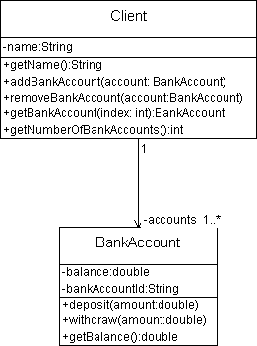
4 Common Class Structures(cont.)
Collections
A collection models a one-to-many relationship.
  For example
  public class Client {
    …
    private Vector<BankAccount> accounts;
    …
    }
machunyan
西北工业大学软件学院

Slide 36
1.2.4 Common Class Structures(cont.)
Collections(cont.)
包含容器的类提供的典型方法包括：
  将对象插入容器;
    addBankAccount(account:BankAccount)
  将对象从容器中删除;
    removeBankAccount(account:BankAccount)
  取得容器中的对象；
    getBankAccount(index:int)
    getBankAccount(id:String)
  返回容器中的对象个数；
    getNumberOfBankAccounts():int
光大旅游服务接口示例
马春燕
西北工业大学软件学院

Slide 37
Self-Containing Classes
1.2.4 Common Class Structures(cont.)
A class can have an association with itself.
In such cases, the class contains attributes with references to objects of the same class.
-mother
-father
Person
1
1
+getFather()
+getMother()
1..*
1..*
马春燕
西北工业大学软件学院

Slide 38
1.2.4 Common Class Structures(cont.)
Self-Containing Classes (cont.)
  public class Person {
    …
    private Person father;
    private Person mother;
    …
    public Person getFather() {
    return father;
    }
    public Person getMother() {
    return mother;
    }
    …
  }
马春燕
西北工业大学软件学院

Slide 39
Relationship Loops (cont.)
1.2.4 Common Class Structures(cont.)
For example 1: A component system has composite components, and composite components contain atomic components or more composite components, or both. Each atomic component or composite component has name, type and creation date. In addition, each atomic component has functional description.
功能要求：
  1.可以打印指定原子构件的名字，类型，创建日期及功能描述
  2.可以打印指定复合构件内各原子构件或复合构件的相关信息
Class Diagram
  Component-basic-v1.png; Component-basic-v2.png
马春燕
西北工业大学软件学院

Slide 40
Relationship Loops (cont.)
1.2.4 Common Class Structures(cont.)
在一个构件系统的应用中，根据需求规格说明需要创建两个类CompositeComponent和AtomicComponent；
  由于这两个类之间存在相同的属性name、date、type和操作getName( )、getDate( )、getType( )，为了便于代码复用，以及表述这两个类之间的共性，可以设计一个存放通用代码的类Component作为基类。
改进方案:
  Component-v1.png, Component-v2.png
Self-containment can be found in relationships that include two or more classes.
马春燕
西北工业大学软件学院

Slide 41
Relationship Loops (cont.)
1.2.4 Common Class Structures(cont.)
类CompositeComponent和类AtomicComponent在继承类Component的基础上分别进行了扩展，添加了新操作。
总结：
  在面向对象的设计中，如果发现类B和类C存在同样的代码，可以设计一个类A，用于存放通用的代码，使得类B和类C继承类A，通过继承，类B和类C可以复用类A的代码。
  如果类A与类B所有子类关联，则类A仅需与基类关联即可，同时将类A中的属性变量/方法参数的类型设为基类，属性变量/方法形式参数可以接受从该基类导出的任何子类对象。
马春燕
西北工业大学软件学院

Slide 42
Relationship Loops (cont.)
1.2.4 Common Class Structures(cont.)
For example 2: Specification:
  employee-salary.doc
两种设计方案的类图(Class diagram):
  employee-salary.png
    employee-salary-part0.png
    employee-salary-part1.png
  employee-salary1.png
Self-containment can be found in relationships that include two or more classes.
马春燕
西北工业大学软件学院

Slide 43
1.2 Designing classes diagram
1.2.1 Introduction
1.2.2 UML Class Diagrams
1.2.3 Relationships Between Classes
1.2.4 Common Class Structures
1.2.5 Modeling the Bright Fresh Milk System
马春燕
西北工业大学软件学院

Slide 44
1.2.5 Model the Bright Fresh Milk System
Object-oriented design is the process of building class diagram for a system to be developed.
  Class diagram specifies the classes, their attributes and methods, and their relationships with other classes.
马春燕
西北工业大学软件学院

Slide 45
Process of Modeling Classes
1.2.5 Modeling the bright fresh milk system(cont.)
The steps to create class diagram from a system specification are the following:
  Identify classes of objects from the system specification.
  Identify relationships between classes.
  Identify attributes of each class.
  Identify methods of each class.
  Model system using UML.
马春燕
西北工业大学软件学院

Slide 46
1. Specification of the the Bright Fresh Milk System
1.2.5 Modeling the bright fresh milk system(cont.)
For example milkSystemDescription.docx
First, we list the nouns/noun phrases in the system specification:
  milkSystemSolution.xlsx
马春燕
西北工业大学软件学院

Slide 47
2. Identifying Classes(cont.)
1.2.5 Modeling the bright fresh milk system(cont.)
Then, we prune the list
  Convert plural nouns to their singular form. In an object model, class names are singular.
  Eliminate nouns that represent objects. Replace them with generic nouns.
  Eliminate vague nouns and irrelevant nouns to the system.
  Eliminate nouns that are a generic term for the attributes.
  Eliminate nouns that are class attributes. If you cannot identify the attributes of the noun, then it is possible that the noun refers to a class attribute.
  Eliminate references to the system itself
马春燕
西北工业大学软件学院

Slide 48
2. Identifying Classes(cont.)
1.2.5 Modeling the bright fresh milk system(cont.)
Next, we group the synonyms and then choose the best name for the class from each group;
  Names should be natural,conventional(using accepted terms from problem domain),and easy to understand and remember.
  They should not be misleading.Using nouns for class names is recommended.
Finally, we select the classes that are relevant to the system. Look for more relevant classes. Search the application domain.
马春燕
西北工业大学软件学院

Slide 49
3. Identifying Relationships(cont.)
1.2.5 Modeling the bright fresh milk system(cont.)
The steps for identifying the association and specialization/generalization
Relationships are the following:
  Create an n x n table where n is the number of classes. Label the rows and columns with the class names.
  milkSystemSolution.xlsx
马春燕
西北工业大学软件学院

Slide 50
3. Identifying Relationships(cont.)
1.2.5 Modeling the bright fresh milk system(cont.)
To identify the specialization/generalization relationships, for each cell in the row A and column B, ask the following questions:
    Is an instance of class A an instance of class B?
    Mark the cell in the row A and column B with an S.
    Is an instance of class B an instance of class A?
    Mark the cell in the row A and column B with a G.
马春燕
西北工业大学软件学院

Slide 51
3. Identifying Relationships(cont.)
1.2.5 Modeling the bright fresh milk system(cont.)
For example a client is a person that has one or more accounts.
  milkSystemSolution.xlsx
  milkSystemDescription.docx
Person
Client
Account
Person
X
G
X
Client
S
X
accounts
Account
X
X
X
马春燕
西北工业大学软件学院

Slide 52
3. Identifying Relationships(cont.)
1.2.5 Modeling the bright fresh milk system(cont.)
To identify the association relationships, evaluate each cell in the row A and column B:
    If there is no association between class A and class B, mark the cell with an X.
    If there are one or more associations between class A and class B, then insert the association attributes.
马春燕
西北工业大学软件学院

Slide 53
3. Identifying Relationships(cont.)
1.2.5 Modeling the bright fresh milk system(cont.)
For example a client is a person that has one or more accounts.
  milkSystemSolution.xlsx
  milkSystemDescription.docx
Person
Client
Account
Person
X
G
X
Client
S
X
accounts
Account
X
X
X
马春燕
西北工业大学软件学院

Slide 54


4. Identifying attributes
1.2.5 Modeling the bright fresh milk system(cont.)
Attributes are the data that an object is responsible for knowing and maintaining.
The steps for identifying the class attributes are the following:
  Look for adjectives and possessive phrases such as "the X of Y" and "Y's X" in the system specification. For example, "number of the account" and "client's name."
  Associated attribute between classes
  Use your knowledge of the application domain to define the set of attributes needed for the system being developed.
  milkSystemSolution.xlsx
马春燕
西北工业大学软件学院

Slide 55
4. Identifying Methods
1.2.5 Modeling the bright fresh milk system(cont.)
Methods describe the actions that an object is responsible for providing.
  The steps for identifying the class methods are the following:
      To identify behaviors, look for verbs.
        For example, the statement "the client deposits money into the account“ indicates that class Account should define a method deposit.
马春燕
西北工业大学软件学院

Slide 56
5. Identifying Methods(cont.)
1.2.5 Modeling the bright fresh milk system(cont.)
Use your knowledge of the application domain to define the set of methods needed for the system being developed. Look in the application domain for actions that:
    Set and get values of attributes.
    Output or display a result.
    Perform calculations using an object's values.
    …
  If there are any collections held by the object, include the methods needed to add, remove, and access elements of these collections.
  milkSystemSolution.xlsx
马春燕
西北工业大学软件学院

Slide 57
6. Core class diagram of the the Milk system
1.2.5 Modeling the bright fresh milk system(cont.)
Core class (of the the bright fresh milk system): ProductCatalog, Jelly, MilkDrink, Order, Product, PureMilk, SaleItem, StoreSales, Yogurt
milkSystemSolution-core.png
马春燕
西北工业大学软件学院

Slide 58
1.2.5 Modeling the bright fresh milk system(cont.)
7. Driver class of the bright fresh milk system
要求给用户提供的功能：
  displaySales()
  addOrder()
  removeProduct()
  addProduct()
  displayOrder()
  displayProduct()
  readProduct()
  displayCatalog()
马春燕
西北工业大学软件学院

Slide 59
1.2.5 Modeling the bright fresh milk system(cont.)
7. Driver class of the bright fresh milk system(cont.)
要求软件给用户提供具体的功能；
需要一种方法来测试这些核心类，看是否满足用户需求？
    软件需要提供相应的驱动类(或测试类)
    Driver class (of the bright fresh milk system): BrightFreshMilkSystem
马春燕
西北工业大学软件学院

Slide 60
7. Driver class of the bright fresh milk system(cont.)
1.2.5 Modeling the bright fresh milk system(cont.)
解决方案： (…)
  与具体应用环境相关的操作的实现代码放入Drive class
    便于代码的复用
    程序结构清晰，降低编码和维护的工作量。
  milkSystemSolution.png
  能否满足需求？
第一单元结束
马春燕
西北工业大学软件学院

Slide 61
1.2 Designing class diagram
您是否具备如下能力？
目标：
采用UML类图对需求进行建模的能力
分析UML类图设计方案是否可以实现用户所要求的功能？
马春燕
西北工业大学软件学院

